Slide 1
Всероссийские
проверочные работы

Slide 2
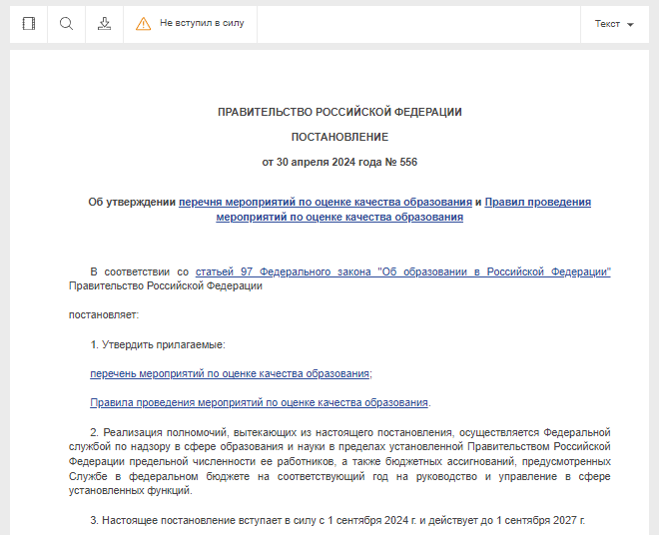
Постановление правительства Российской Федерации
от 30 апреля 2024 года № 556
Об утверждении перечня мероприятий по оценке качества образования и Правил проведения мероприятий по оценке качества образования

Slide 3
Перечень мероприятий по оценке качества образования
1. Национальные сопоставительные исследования качества общего образования.
2. Всероссийские проверочные работы в образовательных организациях, осуществляющих образовательную деятельность по основным общеобразовательным программам.
3. Всероссийские проверочные работы в образовательных организациях, осуществляющих образовательную деятельность по образовательным программам среднего профессионального образования.
4. Международные сопоставительные исследования качества общего образования.
В ООП:
Еще раз проверили «Систему оценки…»

Slide 4
Правила проведения мероприятий по оценке качества образования
I. Общие положения
2. Мероприятия по оценке качества образования проводятся в рамках осуществления мониторинга системы образования в целях:
а) обеспечения единства образовательного пространства в Российской Федерации;
б) обеспечения государственных гарантий уровня и качества образования на основе единства обязательных требований к результатам освоения основных образовательных программ в соответствии с федеральными государственными образовательными стандартами и федеральными основными общеобразовательными программами.
Все мониторинги будут по программам ФООП

Slide 5
3. Национальные сопоставительные исследования качества общего образования (далее - национальные исследования) проводятся в целях оценки достижения обучающимися личностных, предметных, метапредметных результатов освоения основных образовательных программ, оценки воспитательной работы образовательной организации и оценки уровня функциональной грамотности обучающихся.
КИМы НИКО берем для административных мониторингов личностных, предметных, метапредметных результатов, ВР, функциональной грамотности
4. Всероссийские проверочные работы в образовательных организациях, осуществляющих образовательную деятельность по основным общеобразовательным программам, и всероссийские проверочные работы в образовательных организациях, осуществляющих образовательную деятельность по образовательным программам среднего профессионального образования (далее - всероссийские проверочные работы), проводятся в целях осуществления мониторинга уровня и качества подготовки обучающихся в соответствии с федеральными государственными образовательными стандартами и федеральными основными общеобразовательными программами.
КИМы ВПР берем для административных содержания образования (предметные КР)

Slide 6
5. Международные сопоставительные исследования качества общего образования (далее - международные исследования) проводятся в целях непрерывного системного анализа и оценки состояния и перспектив развития системы образования Российской Федерации.
6. Организацию проведения мероприятий по оценке качества образования, включая методическое обеспечение, осуществляет Федеральная служба по надзору в сфере образования и науки.
7. Образовательные организации, реализующие имеющие государственную аккредитацию образовательные программы начального общего, основного общего, среднего общего и среднего профессионального образования, включают мероприятия по оценке качества образования в расписание учебных занятий.
8. Образовательные организации, указанные в пункте 7 настоящих Правил, могут использовать мероприятия по оценке качества образования в качестве мероприятий текущего контроля успеваемости и промежуточной аттестации обучающихся, проводимых в рамках реализации образовательной программы.

Slide 7
II. Участники мероприятий по оценке качества образования
В Национальных исследованиях принимают участие обучающиеся 4-11 классов,
В Международных исследованиях принимают участие обучающиеся 1-11,
В ВПР принимают участие обучающиеся 4,5-8,10 классов,
В один год только в одном исследовании
14. Обучающиеся с ограниченными возможностями здоровья принимают участие в мероприятиях по оценке качества образования по решению образовательных организаций, указанных в пункте 7 настоящих Правил, с согласия родителей (законных представителей) и с учетом особенностей состояния здоровья и психофизического развития.
Не принимают участие обучающиеся:
а) специальных учебно-воспитательных учреждений закрытого типа и учреждений, исполняющих наказание в виде лишения свободы;
б) федеральных государственных организаций, осуществляющих образовательную деятельность, находящихся в ведении федеральных государственных органов, указанных в части 1 статьи 81 Федерального закона "Об образовании в Российской Федерации";
в) образовательных организаций, указанных в пункте 7 настоящих Правил, расположенных на территории Военного инновационного технополиса "Эра" Министерства обороны Российской Федерации.

Slide 8
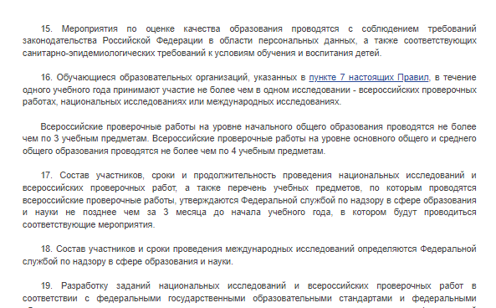
III. Порядок проведения мероприятий по оценке качества образования
Одно исследование в год,
ВПР НОО – не более 3 предметов,
ВПР ООО и СОО – не более 4 предметов,
Состав, сроки, продолжительность НИКО и перечень предметов ВПР за 3 месяца до начала учебного года.

Slide 9
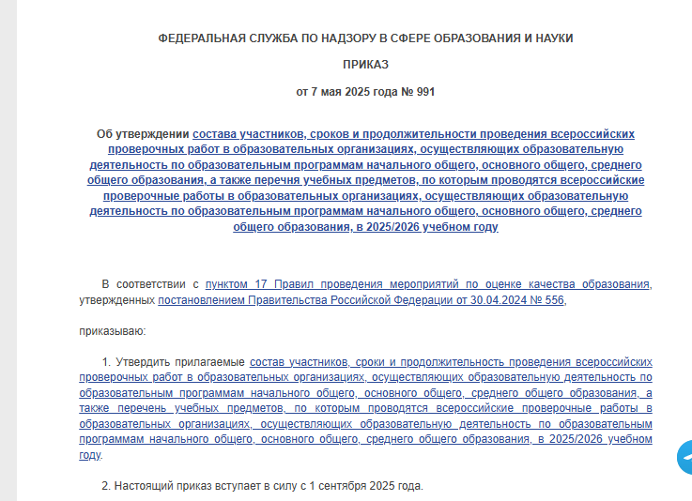
ПРИКАЗ ФЕДЕРАЛЬНОЙ СЛУЖБЫ ПО НАДЗОРУ В СФЕРЕ ОБРАЗОВАНИЯ И НАУКИ
от 7 мая 2025 года № 991
«Об утверждении состава участников, сроков и продолжительности проведения всероссийских проверочных работ в образовательных организациях, осуществляющих образовательную деятельность по образовательным программам начального общего, основного общего, среднего общего образования, а также перечня учебных предметов, по которым проводятся всероссийские проверочные работы в образовательных организациях, осуществляющих образовательную деятельность по образовательным программам начального общего, основного общего, среднего общего образования, в 2025/2026 учебном году»

Slide 10
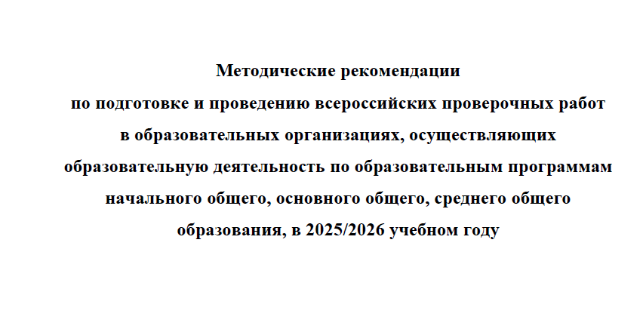

Slide 11
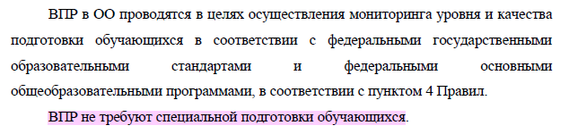
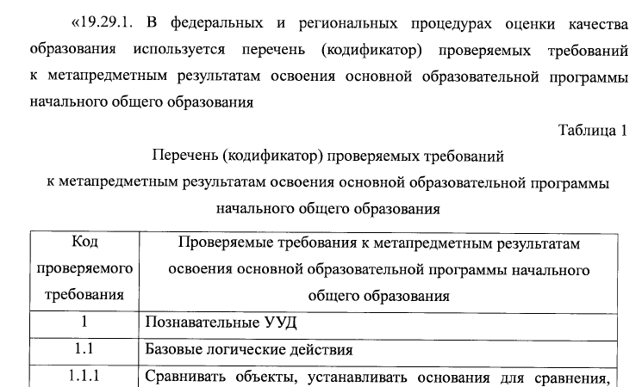
Обратите внимание на «Проверяемые планируемые результаты» и «Проверяемые элементы содержания» в ФООП. (приказ 704)
приказ Минпросвещения России от 09.10.2024 N 704 с 1 сентября 2025 года.

Slide 12
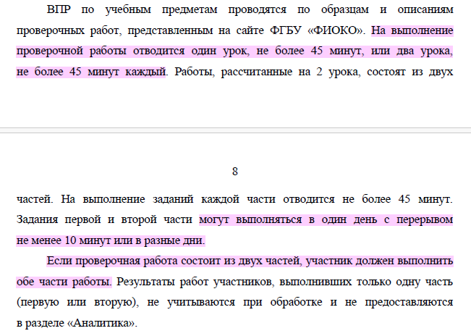

Slide 13
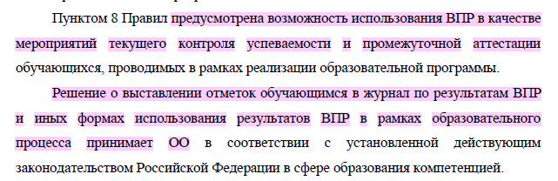
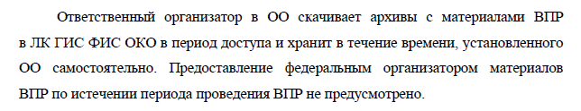
На педагогическом совете принять решение о выставлении отметок в журнал/зачет результатов ВПР за ПА
https://fioco.ru/metod_recomend_vpr

Slide 14
Проведение ВПР:
Онлайн формат на компьютерах или на бумажных носителях,
Доступ в ЛК ГИС ФОС ОКО (список логинов и паролей участников),
Привлекаем независимых наблюдателей (в т.ч. с использованием средств видеонаблюдения)

Slide 15
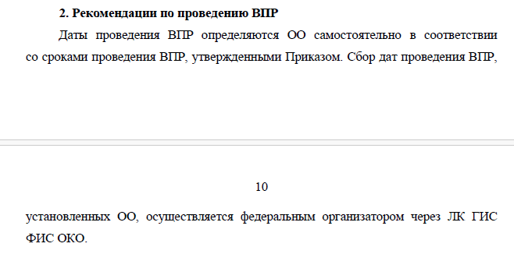
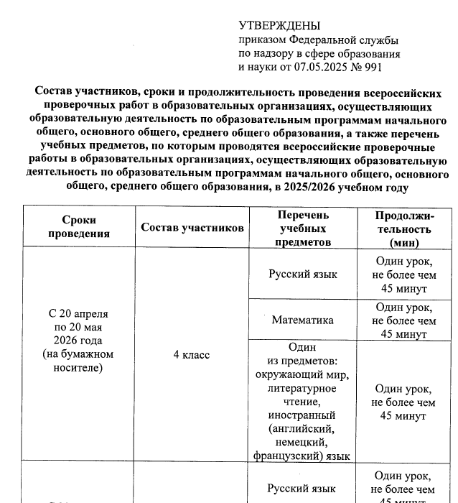

Slide 16
Перечень предметов ВПР по классам в школе:
Прописать самим

Slide 17
Сроки проведения ВПР в школе:
Прописать самим

Slide 18
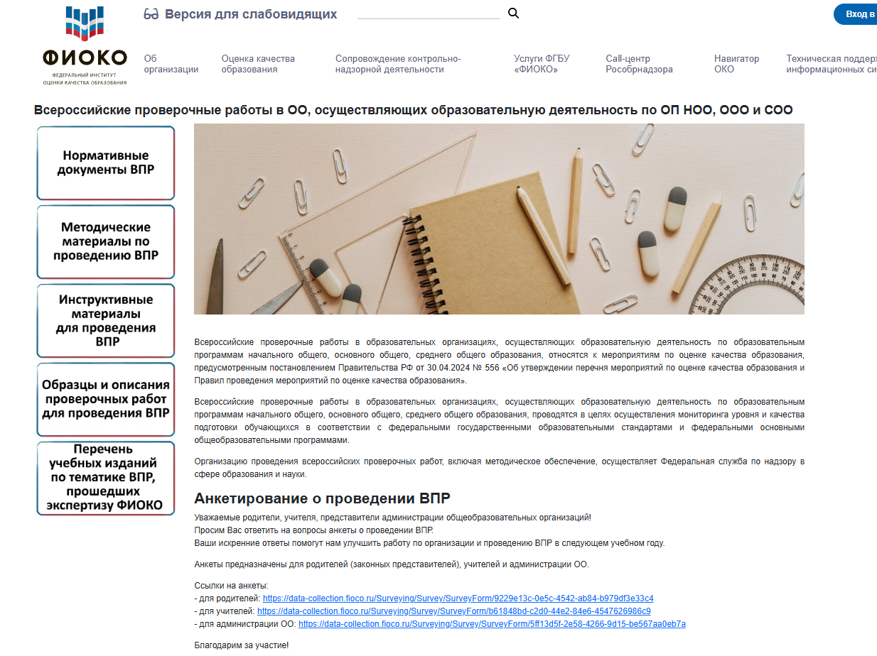
Готовимся к ВПР:
https://fioco.ru/nav-vpr-oo

Slide 19
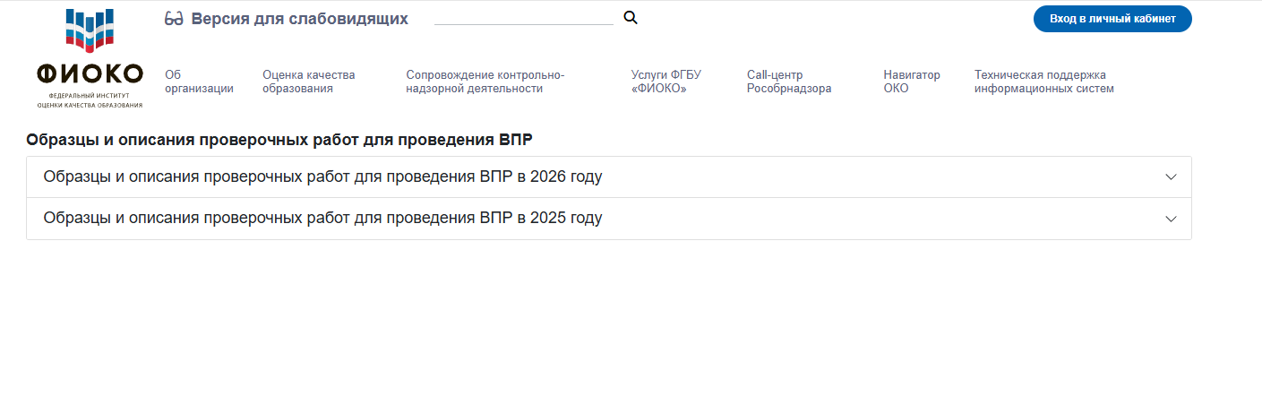
Образцы и описания работ:
https://fioco.ru/obraztsi_i_opisaniya_vpr

Slide 20
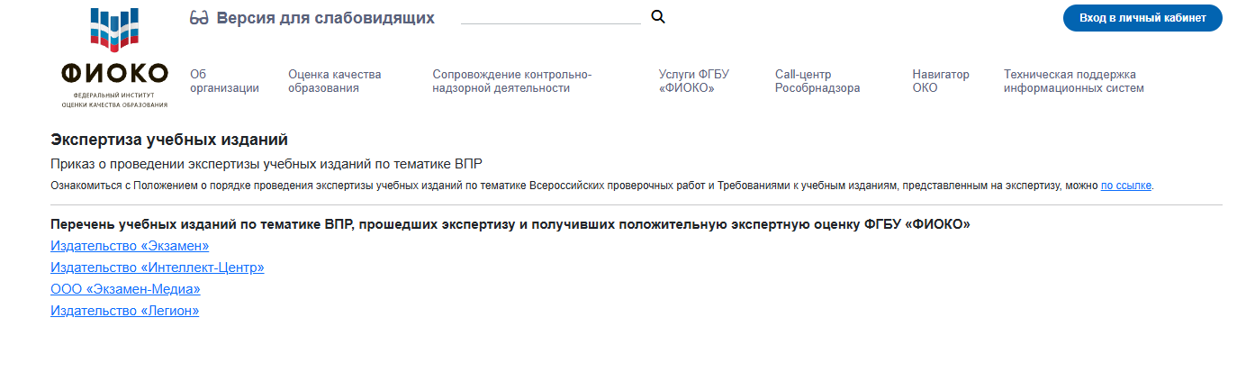
Пособия, которые можно использовать для подготовки:
https://fioco.ru/expert_of_ed_pub

